Slide 1
Estetická funkce, norma a hodnota
Jan Mukařovský
Ruth Peterová
Bc. Kristina Pereverzeva

Slide 2
Existuje podle Jana Mukařovského pevná hranice mezi oblastí estetickou a mimoestetickou?

Slide 4
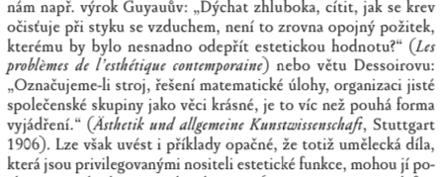
příklad

Slide 5
V čem spočívá rozdíl mezi uměním a oblastí pouhých „estetických“ jevů?

Slide 7
Co udržuje nepřetržitý vývojový pohyb v oblasti estetična?

Slide 9
Je pro určení estetické funkce důležitá společnost?

Slide 11
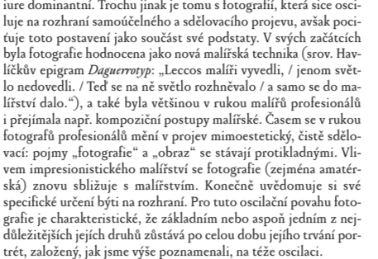

Slide 12
Kde jsou estetické normy podle Mukařovského tvořeny?

Slide 14
Co nazývá Mukařovský kánonem a je vždy platný pouze jeden?

Slide 16
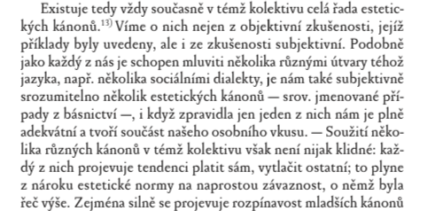

Slide 17
Jak spojuje Jan Mukařovský estetické hodnocení a sociologii?

Slide 18
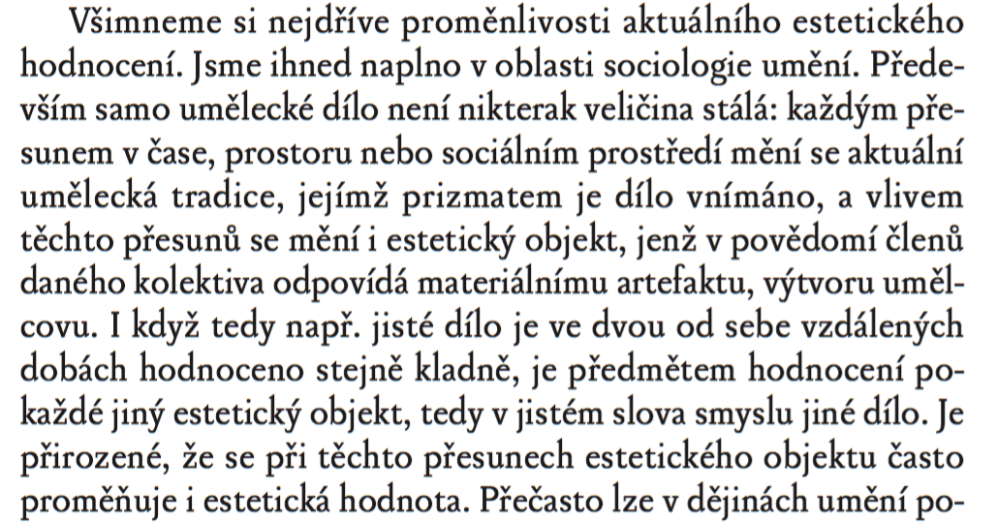

Slide 19
Je možné vytvořit "věčné" dílo?

Slide 21
Existuje objektivní estetická hodnota?

Slide 23
Co jsou "formální umění"? Proč?

Slide 24
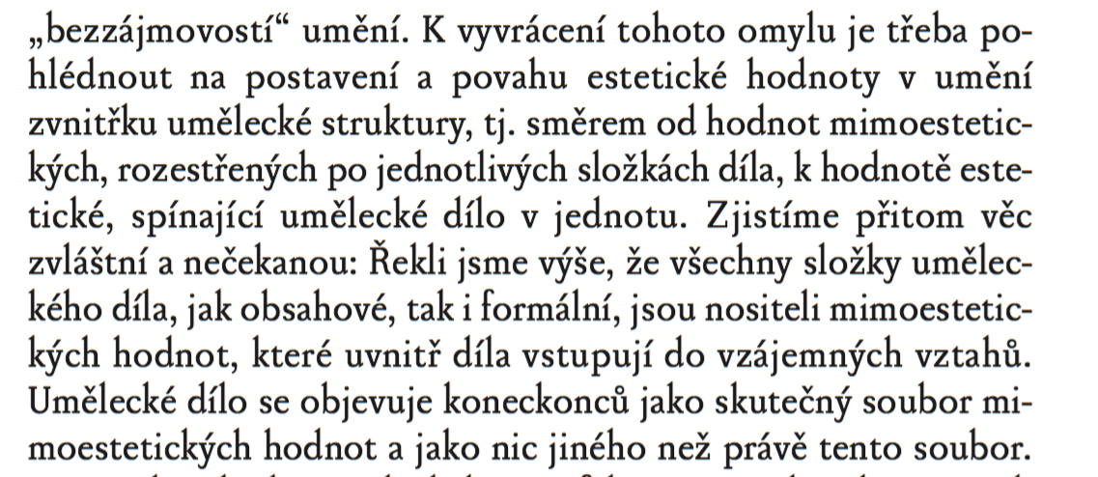

Slide 25
Dílo je souhrnem estetických nebo mimoestetických hodnot? Proč?

Slide 26
